Slide 1
Projet n°8 : Déployez un modèle dans le cloud
Introduction
La révolution Map/Reduce
Environnement Big Data (IAM + S3 + EMR)
Chaîne de traitement des images
Démonstration d’exécution des scripts sur le Cloud
Synthèse et conclusion

Slide 2
1) Introduction
Rappel de la problématique
Start-up : « Fruits »
Objectif : Création d’une application mobile permettant de reconnaître le nom d’un fruit pris en photo
Travail : Compléter un notebook possédant des scripts d’architecture Big Data créés par un alternant
Données : 22688 images (100p X 100p) + 131 classes (labels)

Slide 3









1) Introduction
Présentation des images
Pamplemousse blanc (166 images)
Ananas
(166 images)
Orange
(160 images)

Slide 4
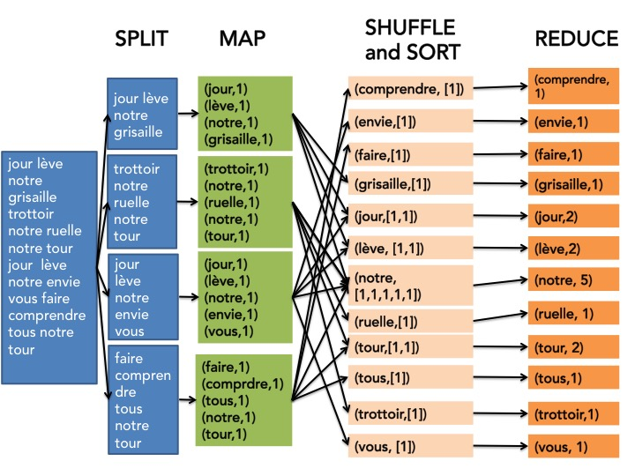
2) La révolution Map/Reduce
Exemple Map/Reduce pour le ‘’comptage de mots’’
SPLIT
Sépare notre data en plusieurs sous-ensembles
MAP
Transforme la donnée en une paire (clé,valeur)
SHUFFLE and SORT
Regroupe et trie par clé
REDUCE
Agrège les résultats et renvoie pour chaque clé une valeur unique

Slide 5
2) La révolution Map/Reduce
Hadoop 1.0 (2011)
Data locality: Optimisation des transferts disques et réseaux en limitant les déplacements de données
Scalability: Permet d'adapter la puissance au besoin
Embracing failure: Doit avoir une tolérance aux pannes
Architecture: HDFS (Hadoop Distributed File System) + MapReduce
Language: Java (Autres langages avec Hadoop Streaming)

Slide 6
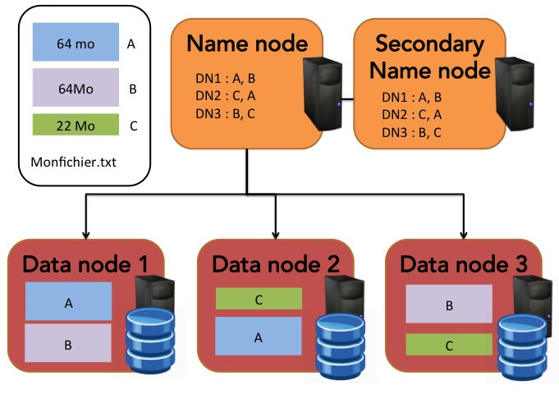
2) La révolution Map/Reduce
Hadoop 1.0 (2011) – HDFS (Hadoop Distributed File System)
Name Node
Stocke la localisation de chaque bloc dans le cluster
Secondary Name node
Node de secours en cas de défaillance du nœud maître
Data node
Gèrent les opérations de stockage (création, suppression et réplication de blocs)

Slide 7
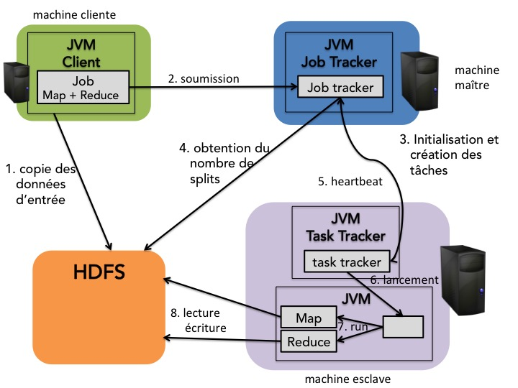
2) La révolution Map/Reduce
Hadoop 1.0 (2011) – MapReduce
Job Tracker
Orchestre les traitements et s’assure du bon déroulement des tâches (heartbeat)
Task Tracker
Unité de calcul du cluster

Slide 8
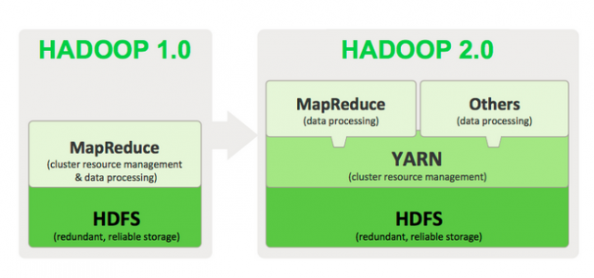
2) La révolution Map/Reduce
Hadoop 2.0 (2012)
YARN (Yet Another Ressource Negociator)
Permet que des tâches autres que Map/Reduce peuvent s’effectuer

Slide 9
2) La révolution Map/Reduce
Spark (2014)
Spark est un framework qui tend à corriger les limites de Hadoop 2.0
Vitesse: Spark utilise la RAM (~100X plus rapide que sur le disque dur)
Adapté au machine learning: Grâce aux packages SQL, MLlib
Plus facile: Grâce aux abstractions RDD + DataFrames Spark
Meilleure compatibilité: Spark marche avec n’importe quel type de BDD

Slide 10
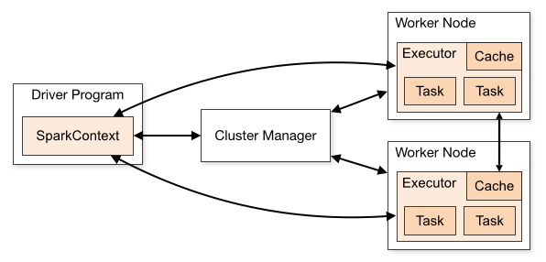
2) La révolution Map/Reduce
Spark (2014) - Architecture
Cluster manager: Instancie les différents workers
Workers: Instancient un executor
Executors: Chargés d'exécuter les différentes tâches de calculs
Driver: Chargé de répartir les tâches sur les différents executors

Slide 11
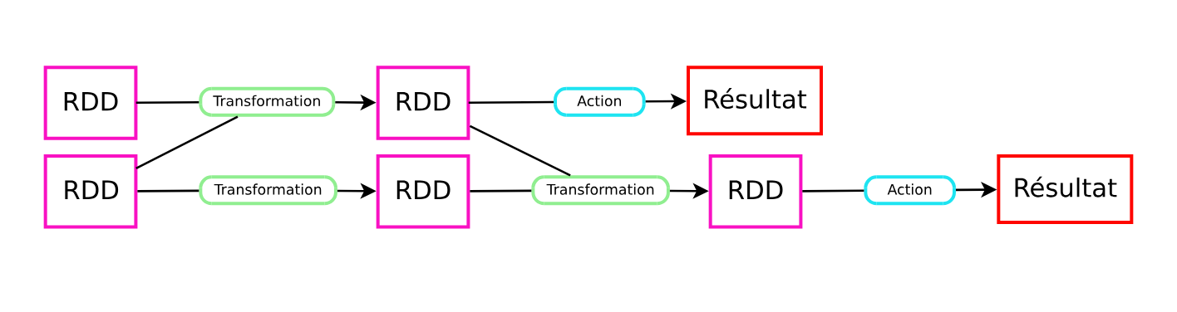
2) La révolution Map/Reduce
Spark (2014) – RDD (Resilient Distributed Datasets)
RDD = Pointeur vers un fichier
Transformation: Permet de passer d’un RDD à un autre
Lazy evaluator: L’évaluation s’effectue uniquement après une action
Resilient : Un RDD peut être régénéré à partir de ses RDD parents
Exemple de DAG (Directed Acrylic Graph)

Slide 12
3) Environnement Big Data (IAM + S3 + EMR)
IASS ou PAAS?
IAAS (Infrastructure AS A Service)
Les serveurs sont vierges
On doit installer nous-mêmes tous les outils pour notre script (Spark, Java, Python, Jupyter...)
Inconvénient: Chronophage
PAAS (Platform AS A Service)
Les Frameworks importants sont déjà installés
Les patchs de sécurité sont automatiquement mis à jour
Plus facile de cloner ses clusters
La solution PAAS fut choisie pour ce projet avec AWS

Slide 13
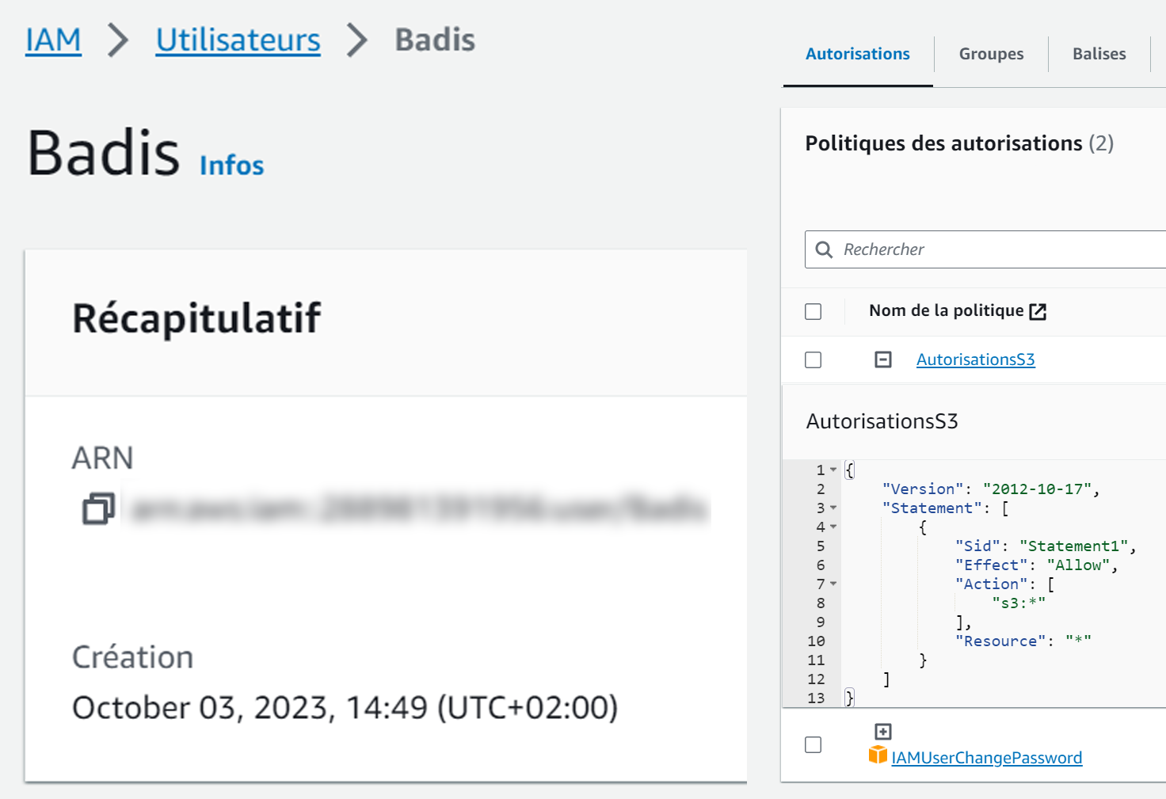
3) Environnement Big Data (IAM + S3 + EMR)
Amazon IAM (Identity and Access Management) – Autorisations Utilisateur
Autorisations
Tout type de manipulation dans les buckets S3

Slide 14
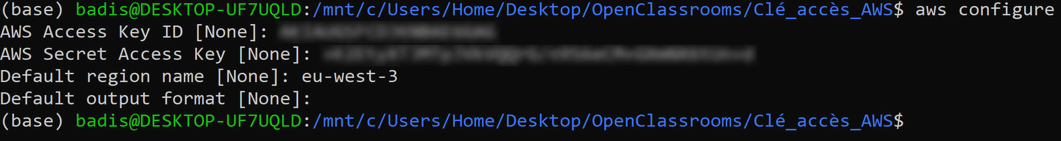
3) Environnement Big Data (IAM + S3 + EMR)
Amazon IAM (Identity and Access Management) – Configuration AWS
Paire de clés: Permet de sécuriser l’accès à la connexion Utilisateur
eu-west-3: Serveurs à Paris -> Respecte le RGPD
RGPD: Règlement Général sur la Protection des Données
-> Nous oblige à utiliser des serveurs en Europe uniquement

Slide 15
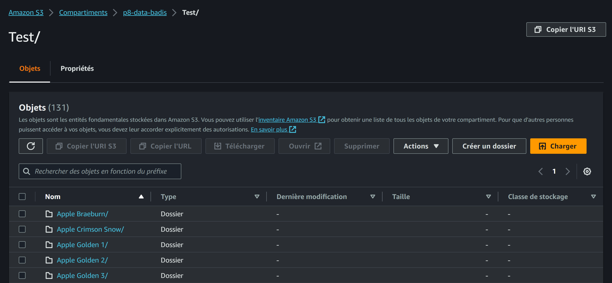
3) Environnement Big Data (IAM + S3 + EMR)
Amazon S3 (Simple Storage Service)

Slide 16
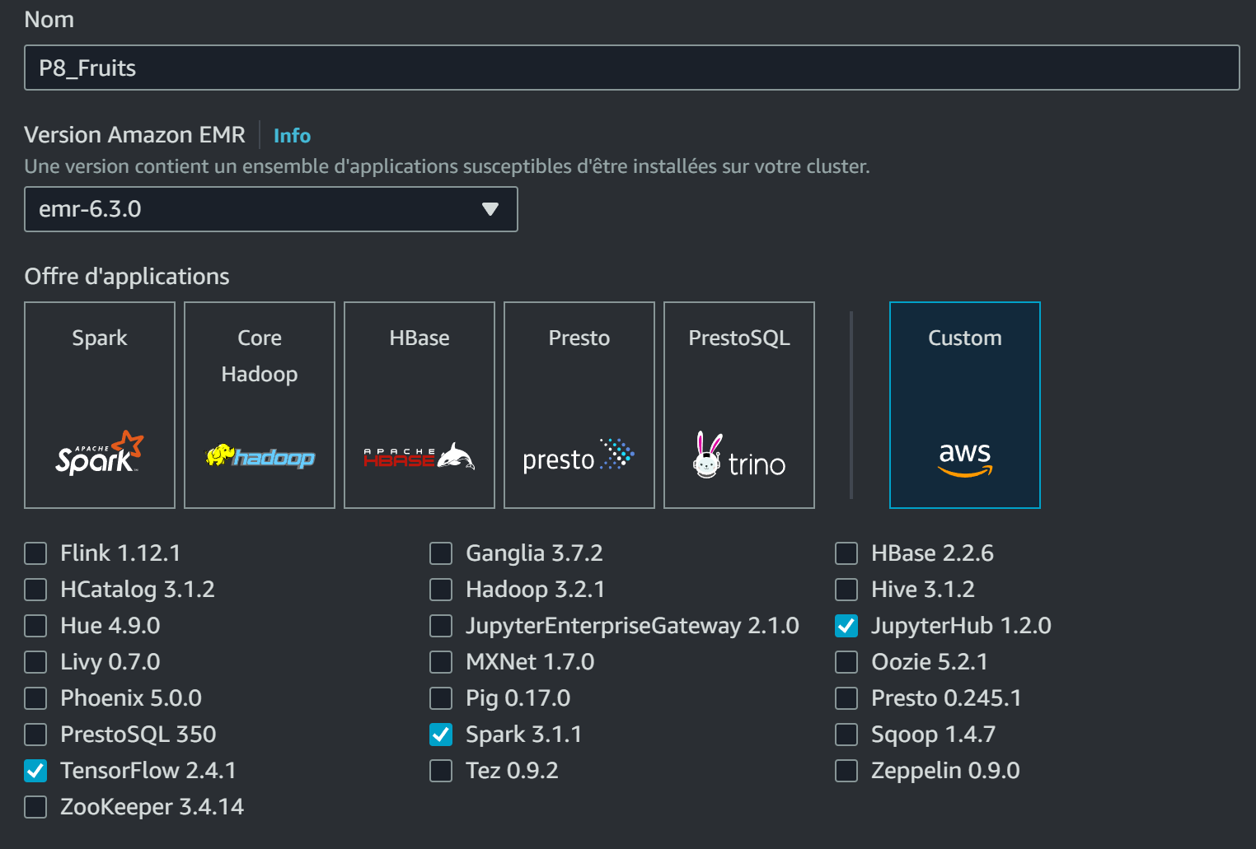
3) Environnement Big Data (IAM + S3 + EMR)
Amazon EMR (Elastic MapReduce) – Frameworks à choisir
TensorFlow
Pour utiliser un modèle de classification d’images
Spark
Pour utiliser un kernel PySpark (calculs distribués)
JupyterHub
Pour manipuler des Notebooks directement chez AWS

Slide 17
3) Environnement Big Data (IAM + S3 + EMR)
Amazon EMR (Elastic MapReduce) – Bootstrapping
D’autres packages doivent être installés pour le bon fonctionnement des scripts
wheel : Accélère l’installation des packages Python
pillow : Bibliothèque de traitement d’image en Python
pyarrow : Lit les fichiers parquets et les convertit en Dataframe
boto3 + s3fs + fsspec : Permettent d’interagir avec Amazon S3
matplotlib : Permet de visualiser les données sur Python

Slide 18
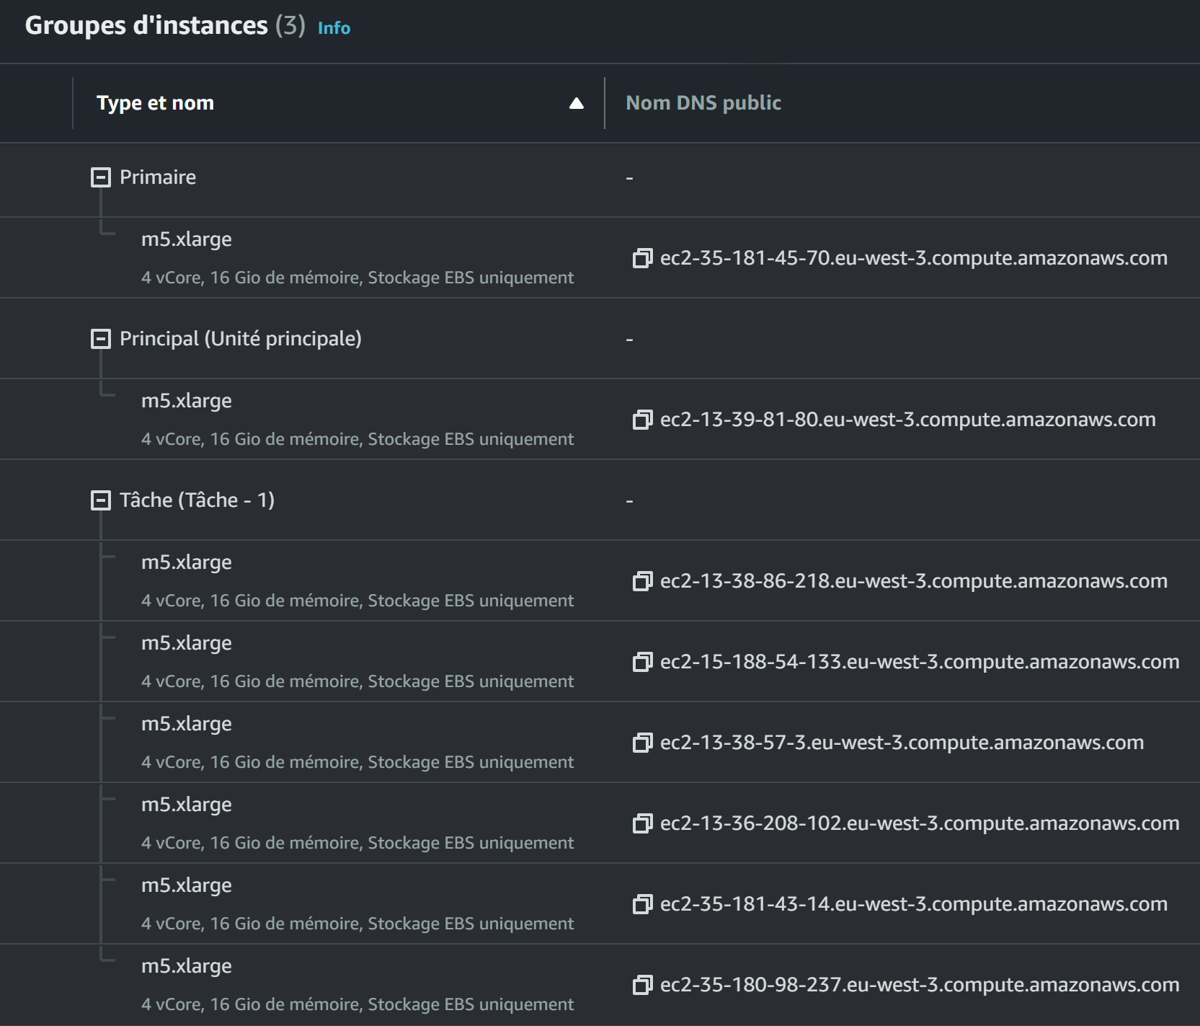
3) Environnement Big Data (IAM + S3 + EMR)
Amazon EMR (Elastic MapReduce) - Machines
1 Unité Primaire (Master)
Exécute YARN et HDFS Name Node
1 Unité principale (Core)
Exécute le HDFS Data Node et sert aussi d’unité de tâche
6 Unités de Tâche (Task)
Effectuent uniquement les tâches de calcul parallèle sur les données

Slide 19
3) Environnement Big Data (IAM + S3 + EMR)
Amazon EMR (Elastic MapReduce) – Tunnel SSH
Pour pouvoir ouvrir JupyterHub + SparkUI, un tunnel SSH doit etre créé
On crée une clé SSH (à utiliser lors de la création d’un cluster)
On la sécurise afin que seul l’Administrateur local puisse s’en servir
On autorise le tunnel SSH (port 22) dans AWS
Une fois le cluster créé, on établit la connexion SSH à partir de bash
Pour le navigateur Chrome, l’extension FoxyProxy permet d’utiliser ce tunnel

Slide 20
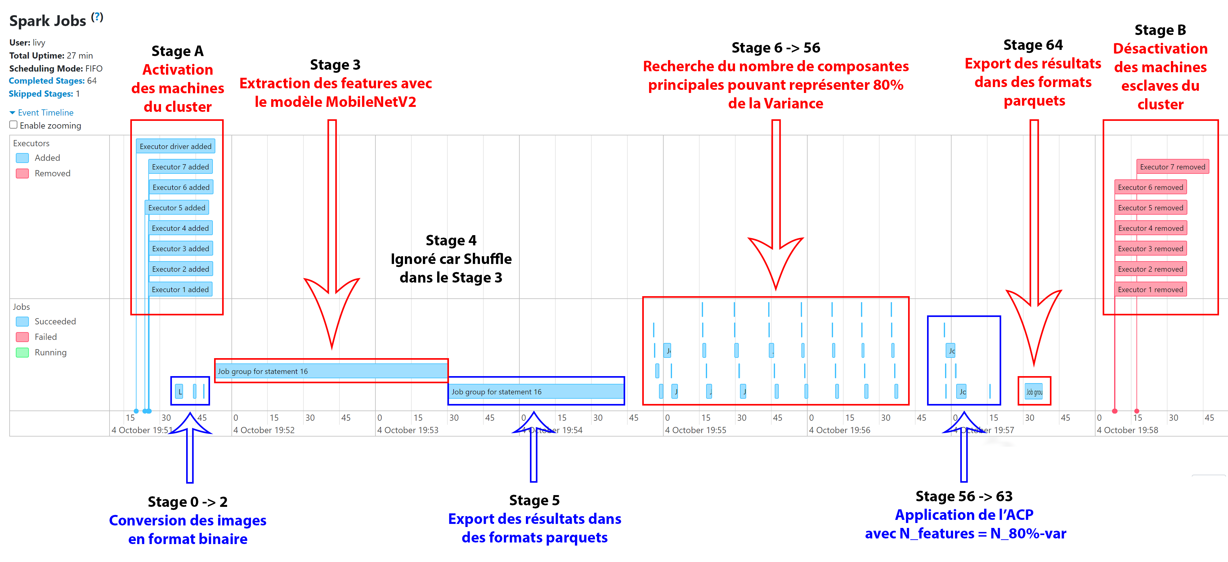
4) Chaîne de traitement des images
Aperçu de la chaîne entière de traitement avec SparkUI

Slide 21
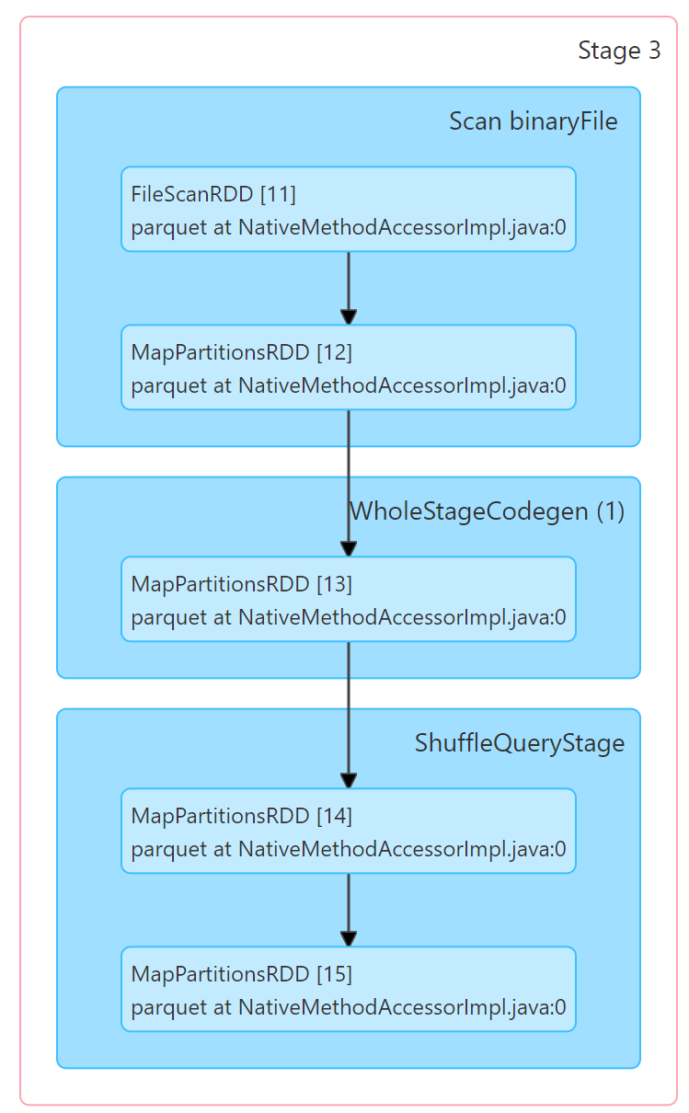
4) Chaîne de traitement des images
DAG SparkUI pour l’extraction des features (Stage 3)
Scan binaryFile
Lit le fichier binaire dérivé des images
WholeStageCodegen
Optimisation Spark SQL. Il combine plusieurs opérations (filter, map…) en une seule fonction pour améliorer les performances et réduire la surcharge
ShuffleQueryStage
Réorganise les données à travers les partitions pour se préparer à l’algorithme Reduce (Stage 5)

Slide 22
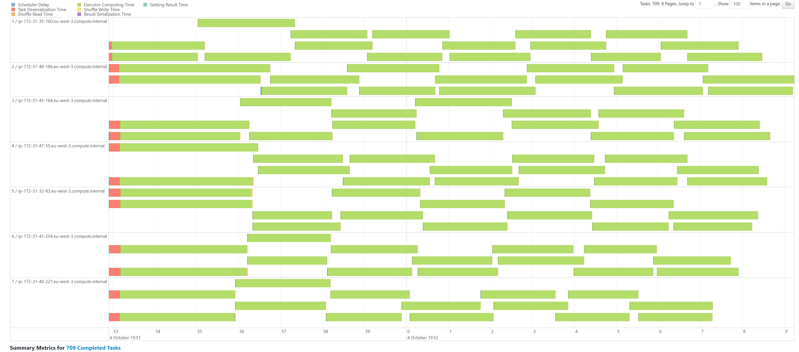
4) Chaîne de traitement des images
Exemple de visualisation SparkUI pour l’extraction des features (Stage 3)

Slide 23
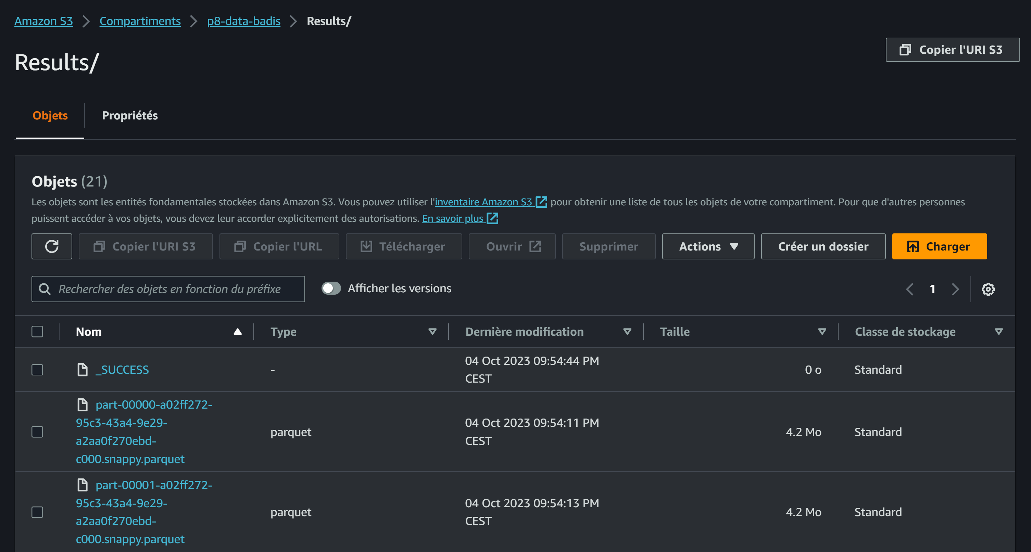
4) Chaîne de traitement des images
Enregistrement des résultats (Stage 5)
22688 images
1280 features par image
20 parquets

Slide 24
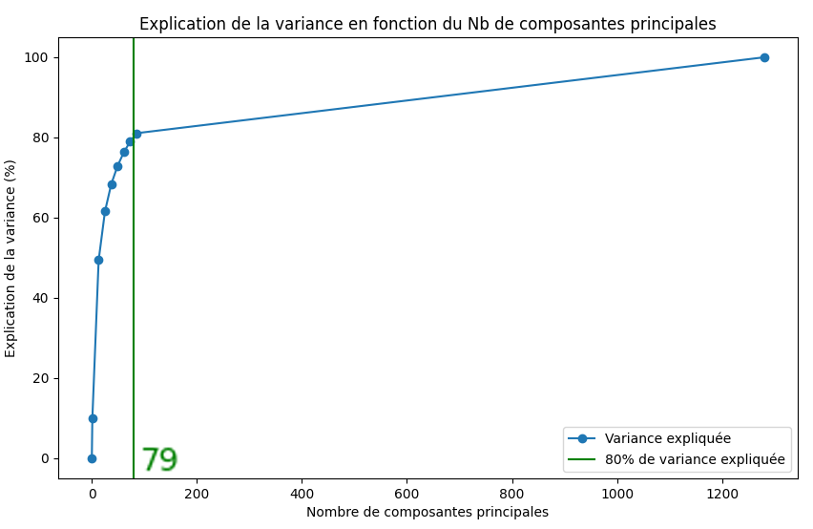
4) Chaîne de traitement des images
Recherche du nombre de composantes principales expliquant 80% de la variance
79 composantes principales expliquent 80% de la variance
ACP effectuée avec PySpark ML et SQL

Slide 25
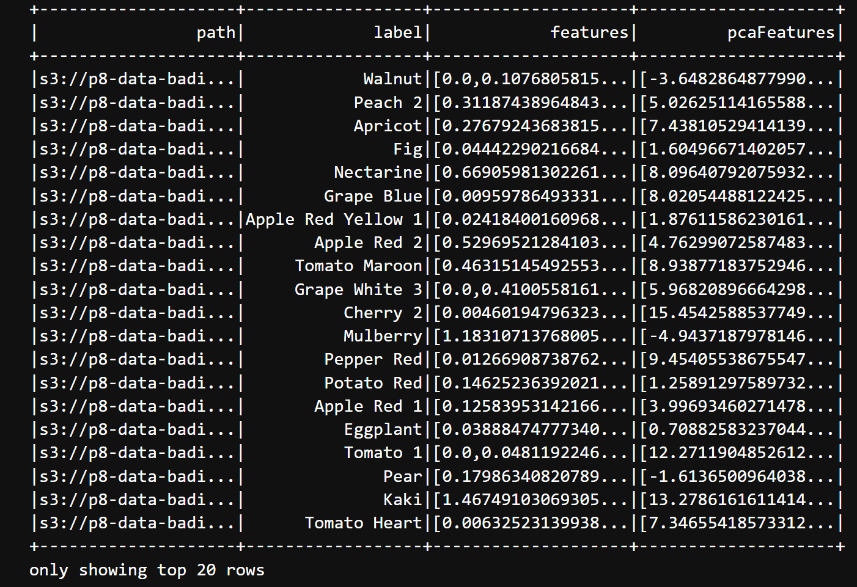
4) Chaîne de traitement des images
Résultats finaux
Extraction des features
22688 images
ACP
11344 features
L'ACP requiert beaucoup de mémoire RAM. Pour remédier à ce problème lié au volume de données, il serait nécessaire d'augmenter le nombre de machines.

Slide 26
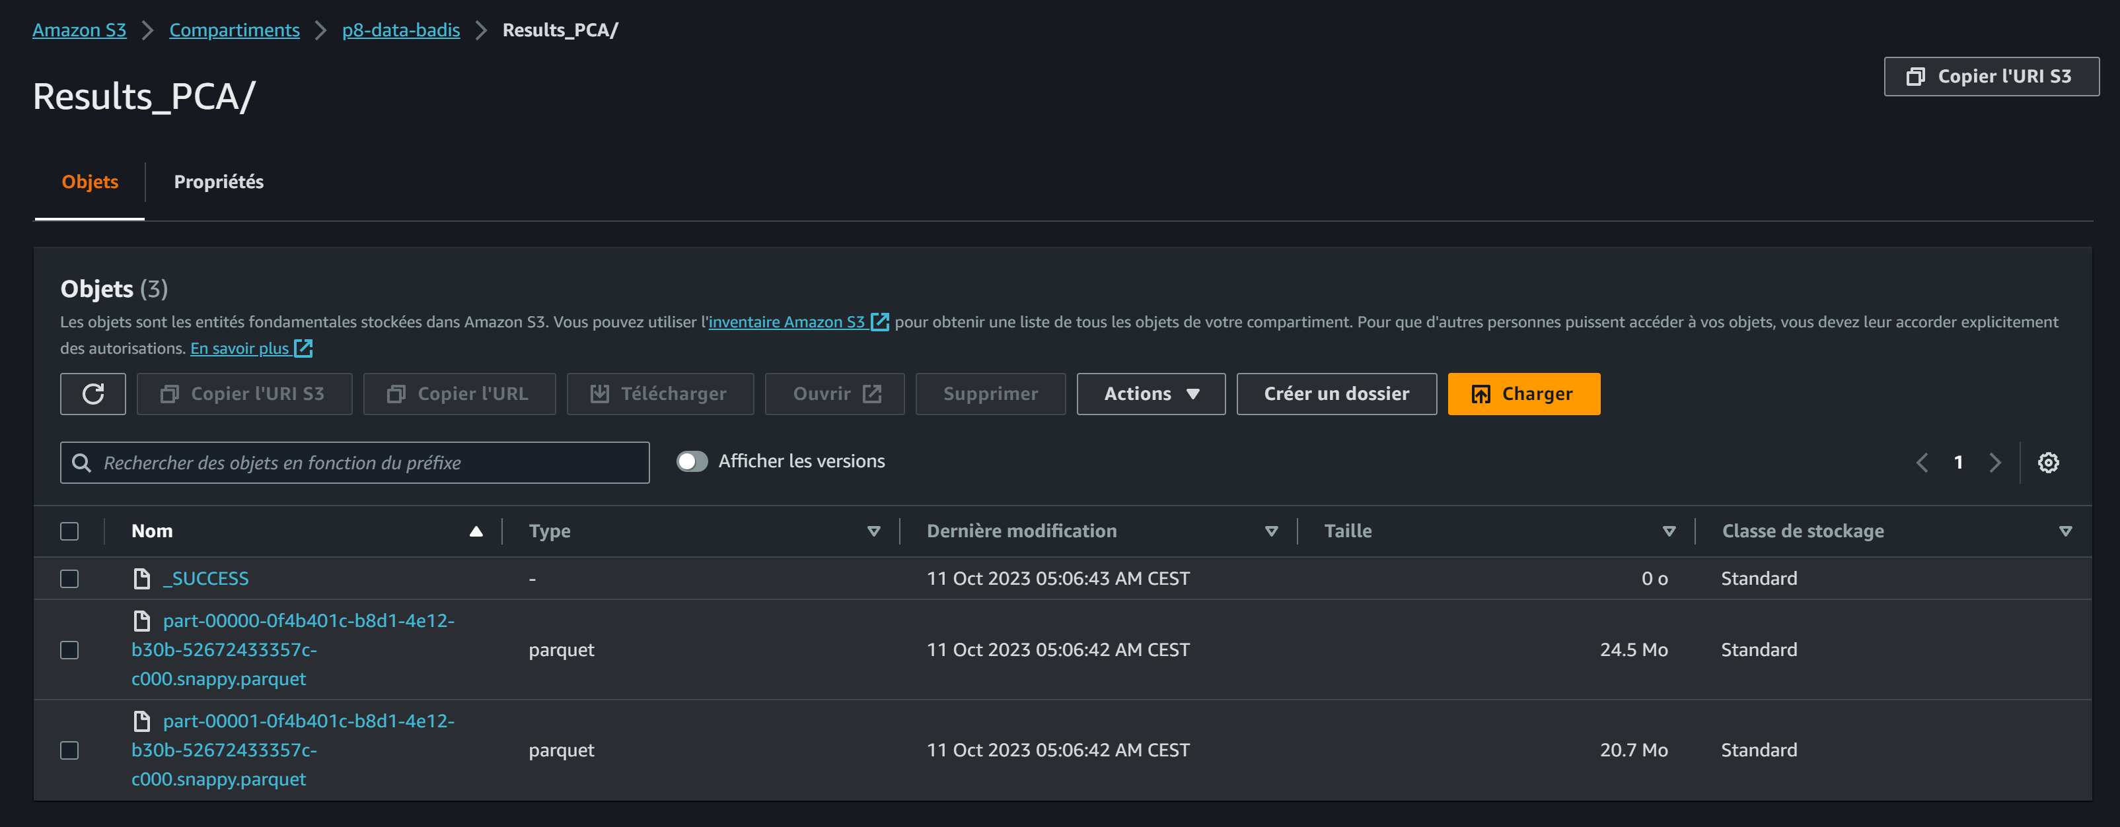
4) Chaîne de traitement des images
Résultats finaux

Slide 27
5) Démonstration script PySpark sur le Cloud
Lien EMR AWS (Serveurs sur Paris)
https://eu-west-3.console.aws.amazon.com/emr/home?region=eu-west-3#/clusters

Slide 28
6) Synthèse et conclusion
Synthèse
Map/Reduce à permis la parallélisation des calculs dans plusieurs machines
Hadoop fut le premier framework à se servir de Map/Reduce
Spark est le framework à utiliser pour le machine learning et le data science
AWS (IAM + S3 + EMR) nous propose un service big data complet
SparkUI nous permet de visualiser les détails des calculs distribués
Une extraction de features ainsi qu’une réduction ACP fut appliquée avec Spark
L’enregistrement en parquets nous permet de garder ces résultats dans le S3
La suite?
Modèles de classification: SVM, Random Forest…
Visualisation: t-SNE en 2D ou 3D
Amélioration des performances: 80% de la variance sera-t-il suffisant?

Slide 29
MERCI POUR VOTRE ATTENTION

